Slide 1
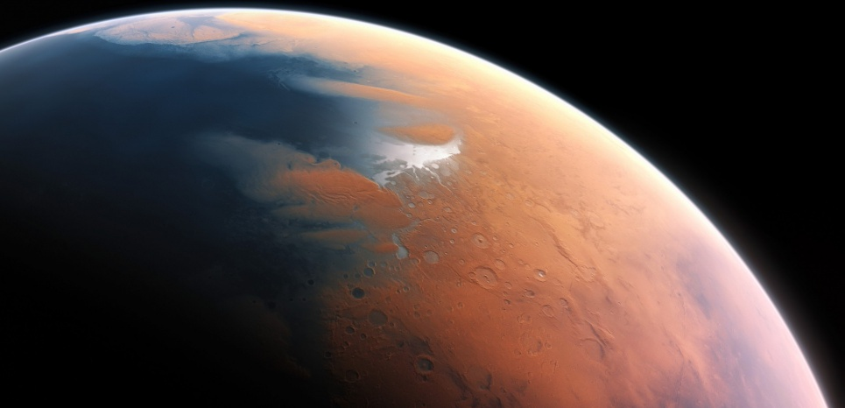
מושבה בחלל

Slide 2
אז מאיפה הכל מגיע?

Slide 3
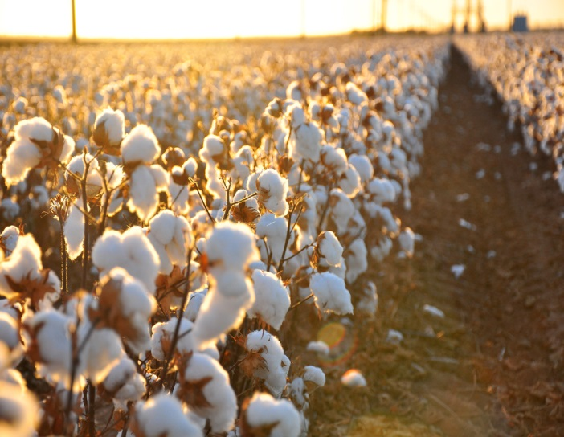
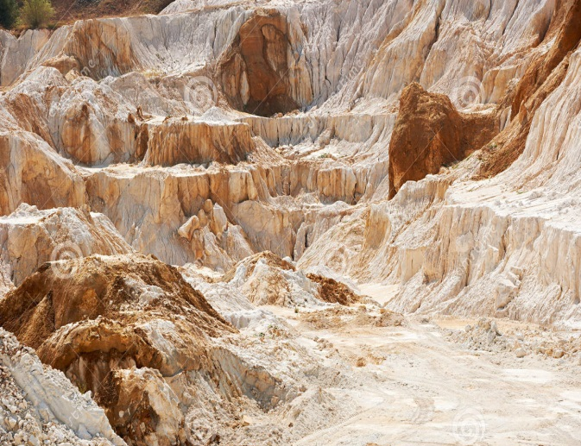
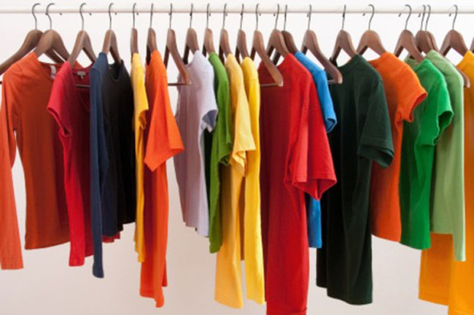
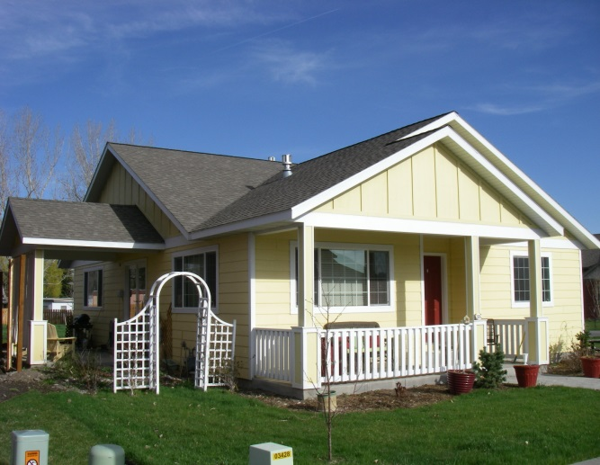
גידול הצמח כותנה להכנת בדים
מחצבות אבן גיר וחרסית להפקת מלט

Slide 4
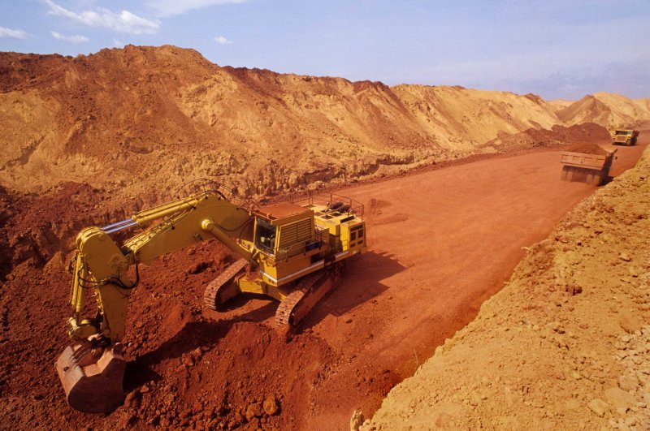
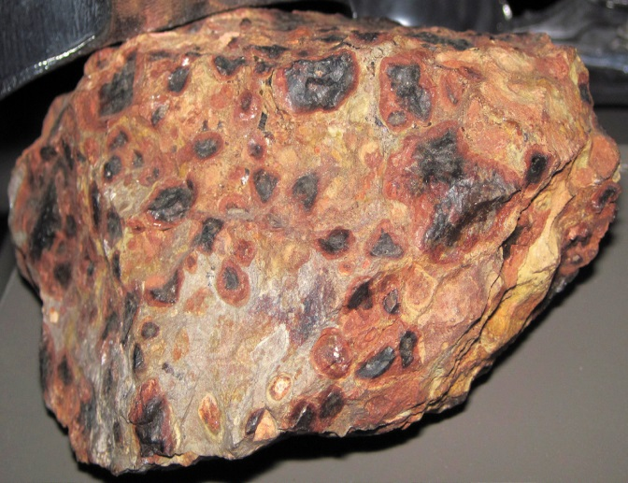
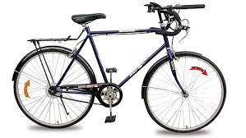
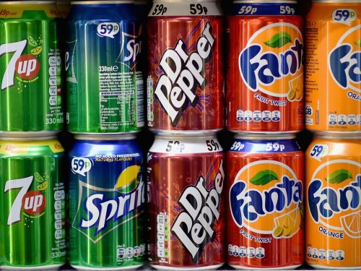
מחצבות בוקסיט מהם מפיקים אלומינים, למשל לבניית אופניים ופחיות שתייה

Slide 5
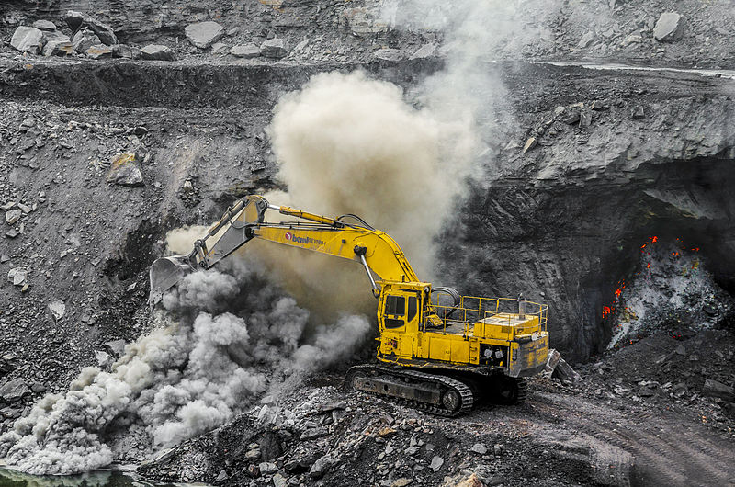
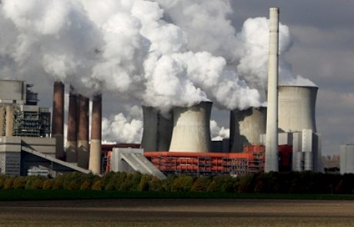
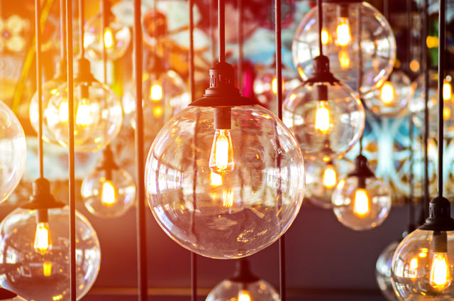
לייצור חשמל יש לכרות פחם, להעבירו לתחנת כח ושריפתו לייצור אנרגיה - עבור כלל שימושי החשמל שאנו מכירים היום.

Slide 6
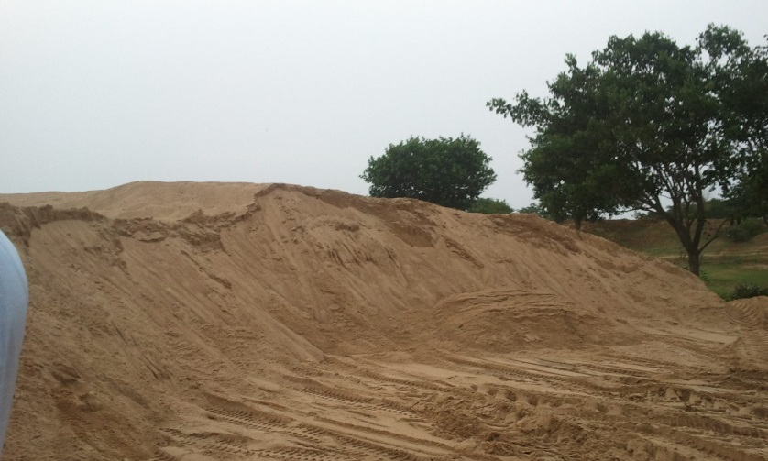
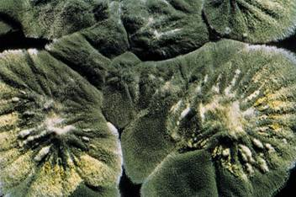
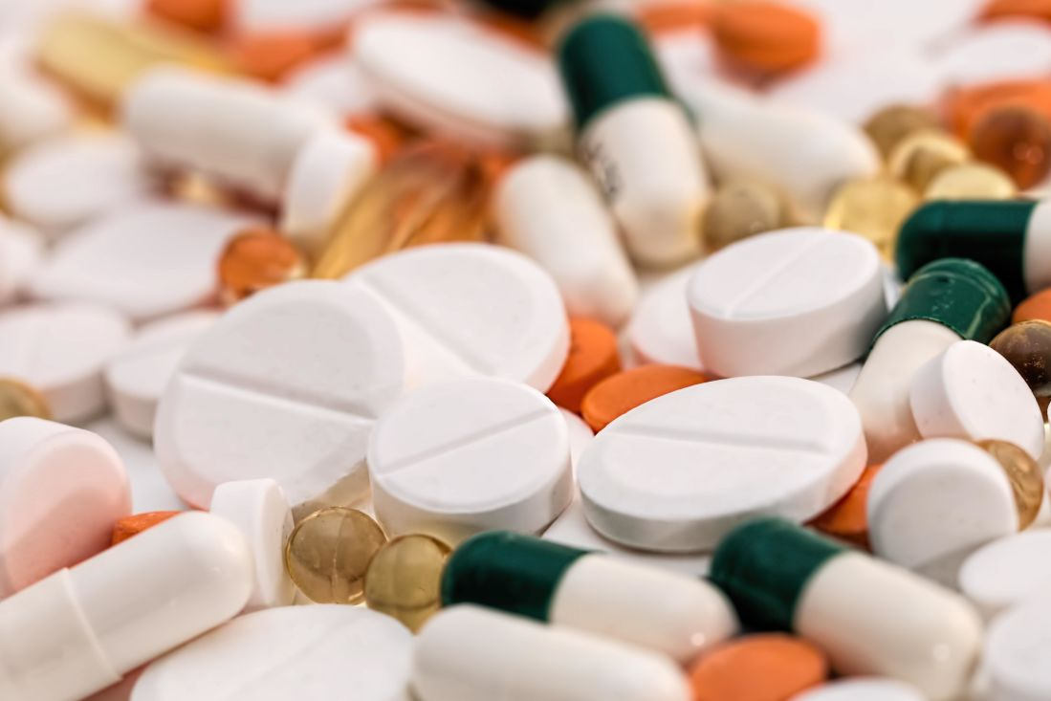
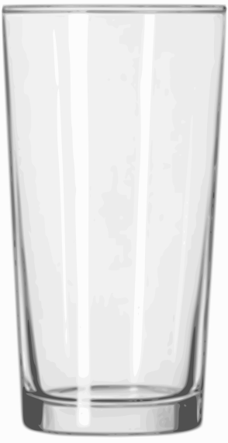
גידול צמחים ופטריות לייצור תרופות
כריית חול להכנת זכוכית

Slide 7
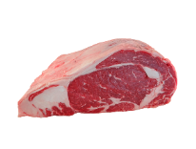
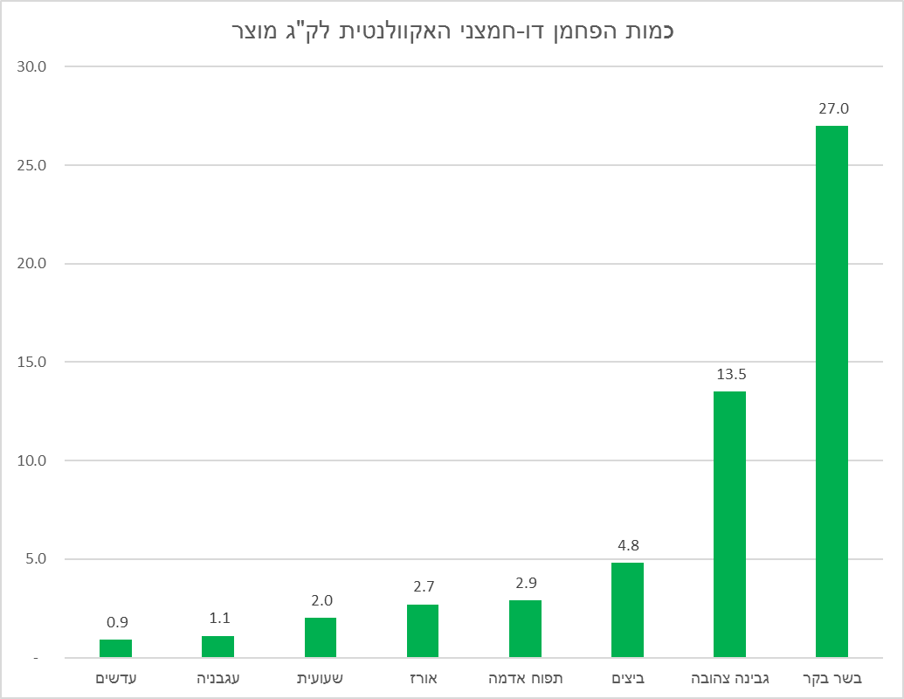
כמות פליטות גזי החממה של מזונות שונים

Slide 8
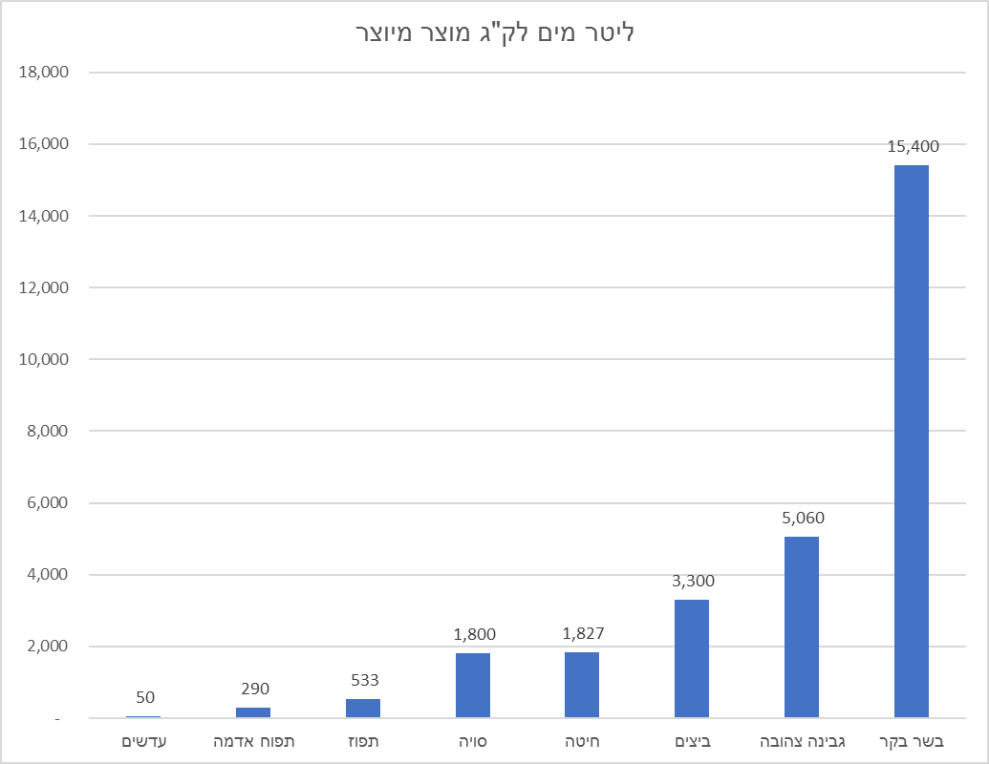
כמות מים הנדרשת לייצור מזונות שונים

Slide 9
חלוקה סכמטית של סוגי המזון לפי כמות צריכת המשאבים שלהם מהסביבה
צריכת משאבים גבוהה (מעל 3000 יחידות משאבי סביבה לייצור 1 ק"ג מוצר) | צריכת משאבים מופחתת (עד 3000 יחידות משאבי סביבה לייצור 1 ק"ג מוצר)
15,500 בקר | 300 תפוח אדמה
9,100 אגוזים | 500 תפוז
8,800 כבש | 600 תפוח עץ
5,900 עדשים | 1,000 חלב
5,600 חמאה | 1,300 אורז
5,100 גבינה צהובה | 1,800סויה
4,300 עוף | 1,800 חיטה
3,300 ביצים | 2,000 שעועית
3,100 שמן זית
סה"כ: 60,700 | סה"כ: 9300
סך כל יחידות משאבי הסביבה המוצגים: | 70,000

